Slide 1
Современная экосистема PostgreSQL глазами Oracle DBA
PGConf.RU 2022
Москва, Россия
20 июня
Дмитрий Головицин
сертифицированный преподаватель
Postgres Professional
dmitry@golovitsin.ru

Slide 2
С чего всё началось в России?

Slide 3
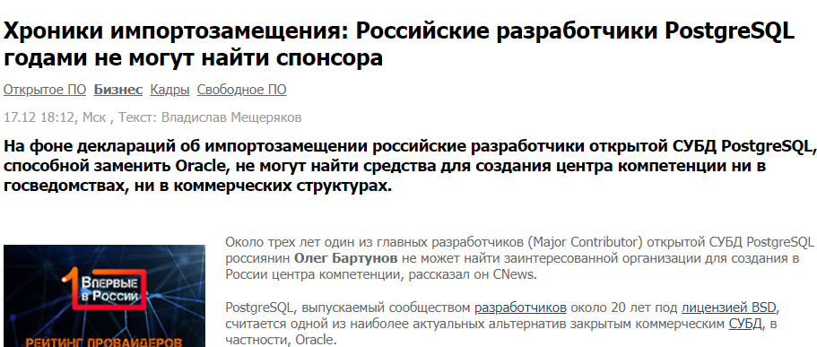
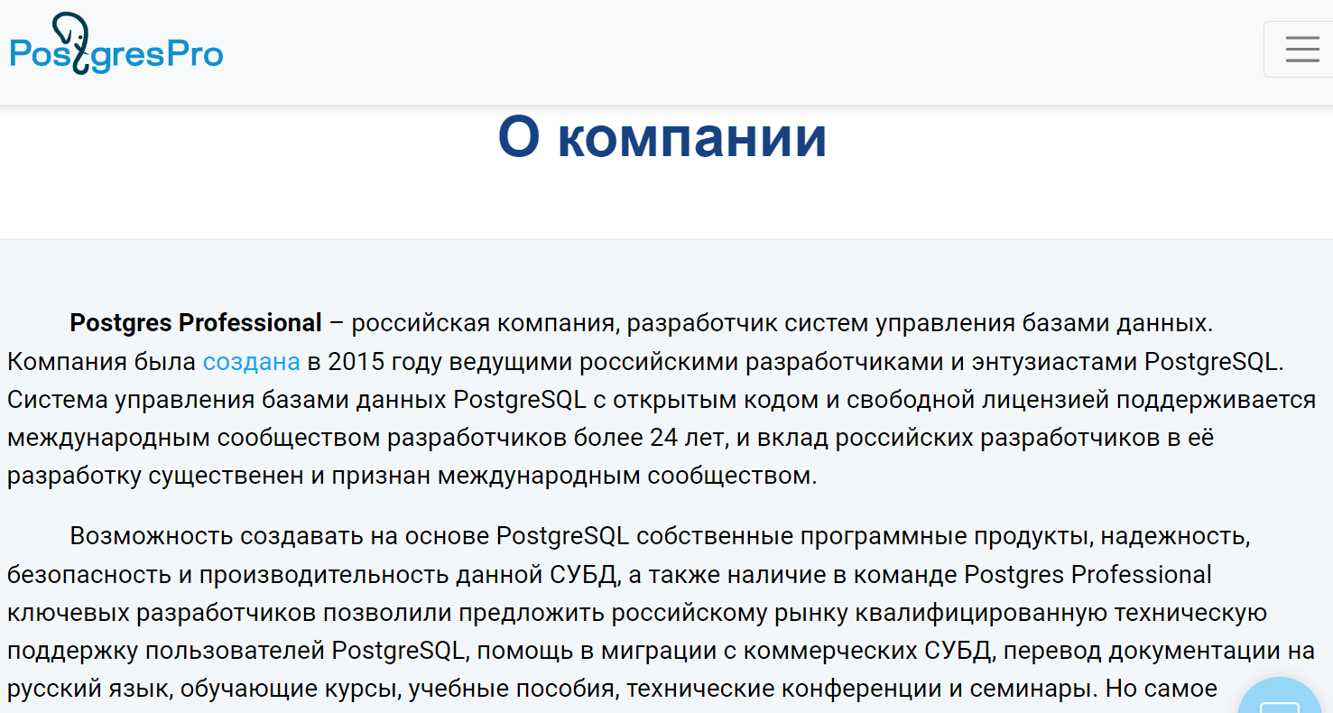
Постгрес Профессиональный - 2015
https://open.cnews.ru/news/top/hroniki_importozameshcheniya_rossijskie

Slide 4
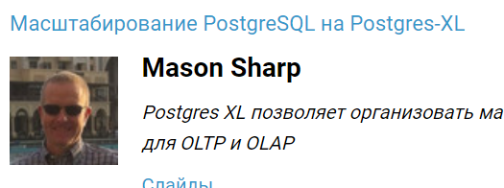
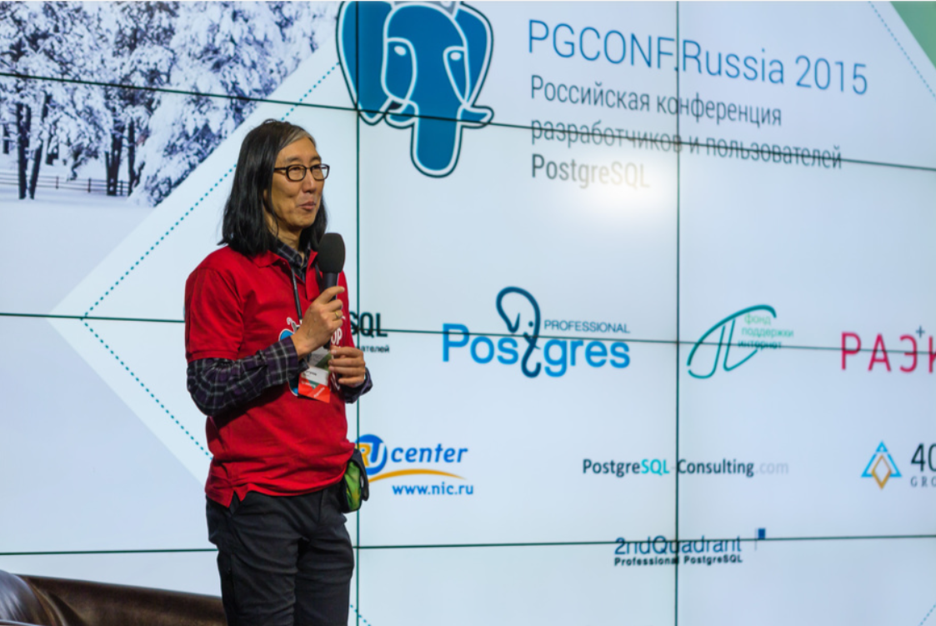
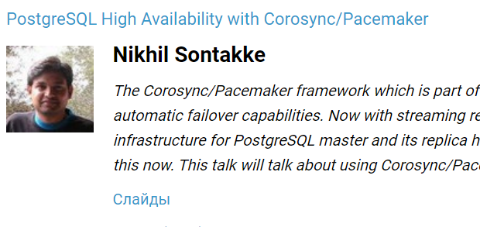
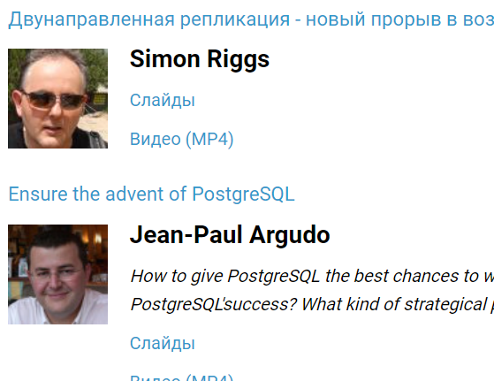
PGConf.RU 2015
https://pgconf.ru/2015

Slide 5
Отрицание

Slide 6

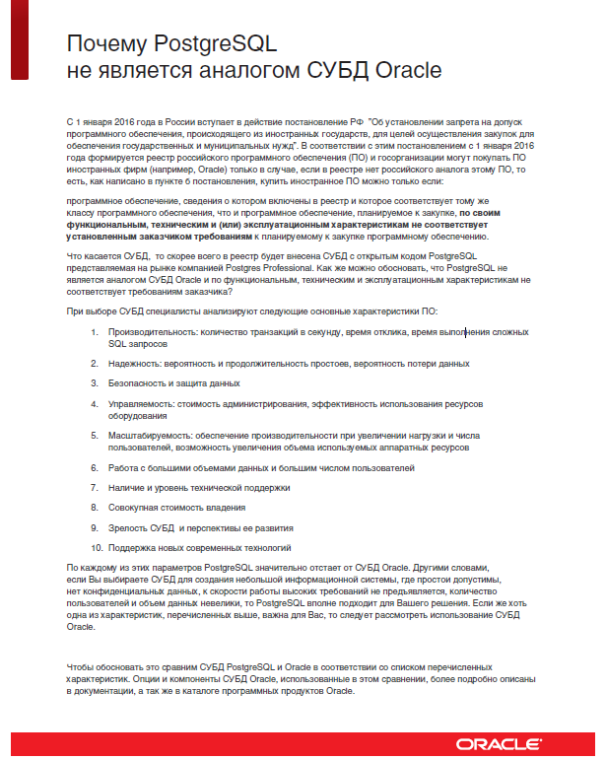
Почему PostgreSQL не является аналогом СУБД Oracle:
В СУБД PostgreSQL отсутствуют
аналоги технологий Oracle:
Real Application Clusters
GRID
Partitioning
In-Memory
Real Application Testing
Oracle Exadata
https://www.postgresql.org/message-id/attachment/43080/PostgreSQL_Oracle.pdf

Slide 7
В СУБД PostgreSQL отсутствуют аналоги технологий Oracle (продолжение):
Развитые средства диагностики, оптимизации, проактивного мониторинга и самонастройки, включая средства управления планами выполнения запросов (декларативные подсказки оптимизатору SQL, профайлы, динамические планы SQL);
Параллельная обработка запросов, в том числе DML инструкций;

Slide 8
В СУБД PostgreSQL отсутствуют аналоги технологий Oracle (продолжение):
Надежность: вероятность и продолжительность простоев, вероятность потери данных
Real Application Clusters
Data Guard Far Sync
Recovery Manager
Multitenant
Flashback
Automatic Storage Management
Edition based redefinition
Online redefinition
Enterprise Manager и OEM Packs
Transparent Application Failover, Fast Application Notification, Application Continuity

Slide 9
В СУБД PostgreSQL отсутствуют аналоги технологий Oracle (продолжение):
Безопасность и защита данных
Сертикация по ФСТЭК как средства хранения персональных данных;
Database Vault
Advanced Security
Database Masking and Subsetting
Database Audit Vault
Database Firewall
Key Vault

Slide 10
В СУБД PostgreSQL отсутствуют аналоги технологий Oracle (продолжение):
Управляемость: стоимость администрирования, эффективность
использования ресурсов оборудования
Enterprise Manager, Diagnostic and Tuning Pack
Enterprise Manager, Databse Lifecycle Management Pack
Средства самоуправления и адаптации СУБД

Slide 11
В СУБД PostgreSQL отсутствуют аналоги технологий Oracle (продолжение):
Работа с большими объемами данных и большим числом пользователей
Технологии, обеспечивающие необходимую производительность не только OLTP нагрузки, но и OLAP – такие как материализованные представления, многомерные OLAP кубы, оптимизация пакетной загрузки, поддержка схем ”звезда” или ”снежинка” для хранилищ данных, специальные типы индексов, например,
BitMap Index;
Advanced Compression
Heat Map и Information Lifecycle Management
Средства оптимизации клиентских подключений к СУБД – пулы соединений, …
драйверов и библиотек;
Active Data Guard Far Sync
Global Data Services

Slide 12
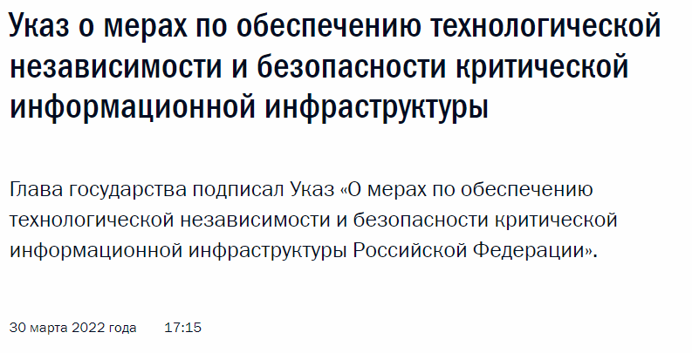
Запрет иностранного ПО 2022
  https://rg.ru/2022/03/30/na-kriticheskoj-infrastrukture-zapretiat-ispolzovat-inostrannoe-po.html

Slide 13
Аналогии технологий Oracle

Slide 14
Логический бэкап
Oracle | PostgreSQL
Data Pump | pg_dump/pg_dumpall pg_restore
 | Статистики оптимизатора не выгружаеются

Slide 15
Физический бэкап
Oracle | PostgreSQL | Postgres Pro
RMAN | pg_basebackup pg_verifybackup | pg_probackup FULL/PAGE
User managed | pg_start/stop_backup();
 | BarMan
Notes:
https://pgbarman.org/

Slide 16
Flashback Database / Snapshot Standby
Использовать утилиту pg_rewind и снимки файловой системы
Использовать ZFS клоны

Slide 17
Real Application Cluster (RAC)
Технология не используется
Замена для OLPT архитектура шардинга данных
Замена для массово-параллельных вычислений - GreenPlum и пр.
https://www.postgresql.org/docs/14/different-replication-solutions.html
Notes:
https://www.postgresql.org/docs/14/different-replication-solutions.html

Slide 18
Dataguard far sync ~ pg_receivewal
Утилита подключается по протоколу потоковой репликации и тащит журнальные записи.
Позволяет организовать потоковый архив.
Не использует полноценный экземпляр, поэтому не накатывает данные.

Slide 19
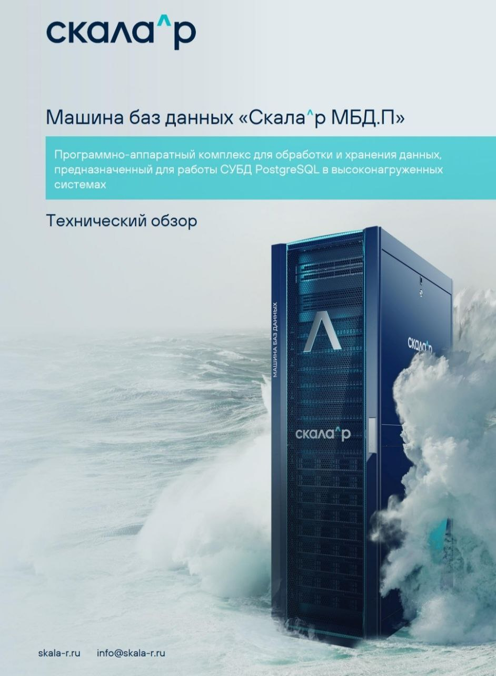
Инженерные системы. Exadata
На рынке они появляются
https://www.skala-r.ru/
Notes:
https://www.skala-r.ru/

Slide 20
Облака также появляются
https://cloud.yandex.ru/services/managed-postgresql
https://cloud.google.com/sql/docs/postgres
https://sbercloud.ru/ru/products/relational-databases-service-postgresql
https://mcs.mail.ru/databases/postgresql/
Notes:
https://www.skala-r.ru/

Slide 21
GRID infra/Dataguard broker FSFO
PostgreSQL
  Clusterlabs stack (pacemaker/corosync)
  Patroni
  pg_auto_failover
PostgresPro Ent
  Мультимастер
Notes:
https://clusterlabs.org/quickstart-redhat.html
https://github.com/zalando/patroni
https://github.com/citusdata/pg_auto_failover

Slide 22
Upgrade
Oracle | PostgreSQL | Простой
Data Pump | pg_dump(all) | Часы - Дни
Rolling | pg_upgrade +rsync | Минуты – Часы
Transient logical standby | На основе Logical replication | Секунды - Минуты

Slide 23
Обучение
Oracle | PostgreSQL ваниль | PostgresPro Std/Ent
OU DBA learning path | DBA1-3 QPT от PostgresPro | Support/митапы/внутреннее обучение
 | OS admin skills
1 вендор | Нет одного большого вендора!??

Slide 24
Physical standby ~ Physical stream replication
Горячий резерв, выполнение запросов на чтение
Снятие физического бэкапа, разгружает мастер сервер
Синхронная репликация
Основа построения высоко доступных решений для СУБД

Slide 25
Logical standby ~ Logical replication
«мостик» для переброса нагрузки на другую платформу и/или мажорную версию
возможность консолидации данных с нескольких серверов
построение мульти-мастер решений репликации
возможность перехода но новую мажорную версию с минимальным прерыванием обслуживания

Slide 26
Наcтройка производительности: исторические данные
Oracle | PostgreSQL | Postgres Pro
AWR | pg_profile | pgpro_pwr
 | Включает pg_stat* представления pg_stat_statements | Включает pg_stat_statements/pgpro_stats pg_stat_kcache pg_wait_sampling

Slide 27
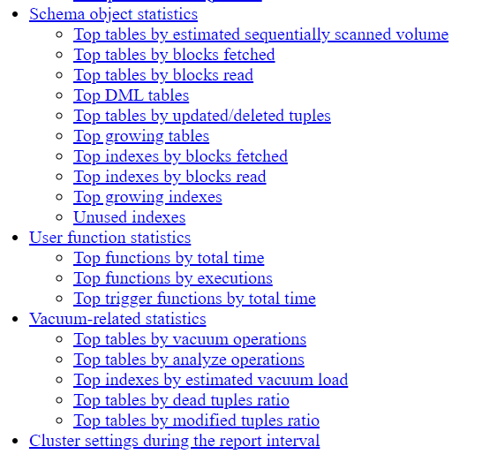
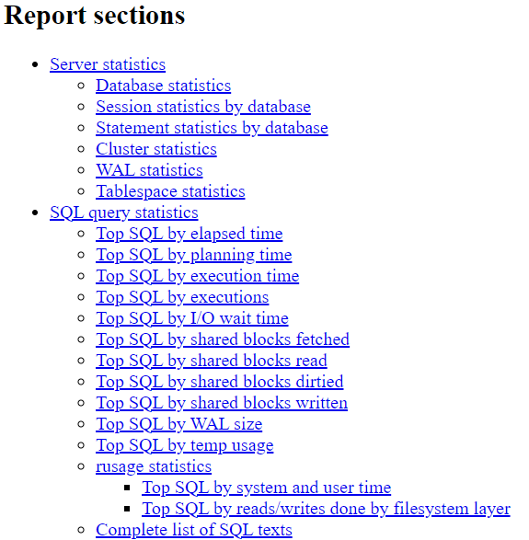
Report regular
https://zubkov-andrei.github.io/pg_profile/report_examples/pg14.html

Slide 28
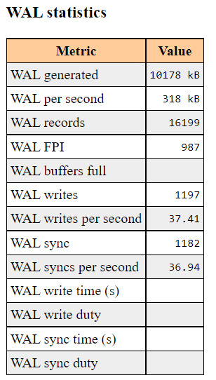
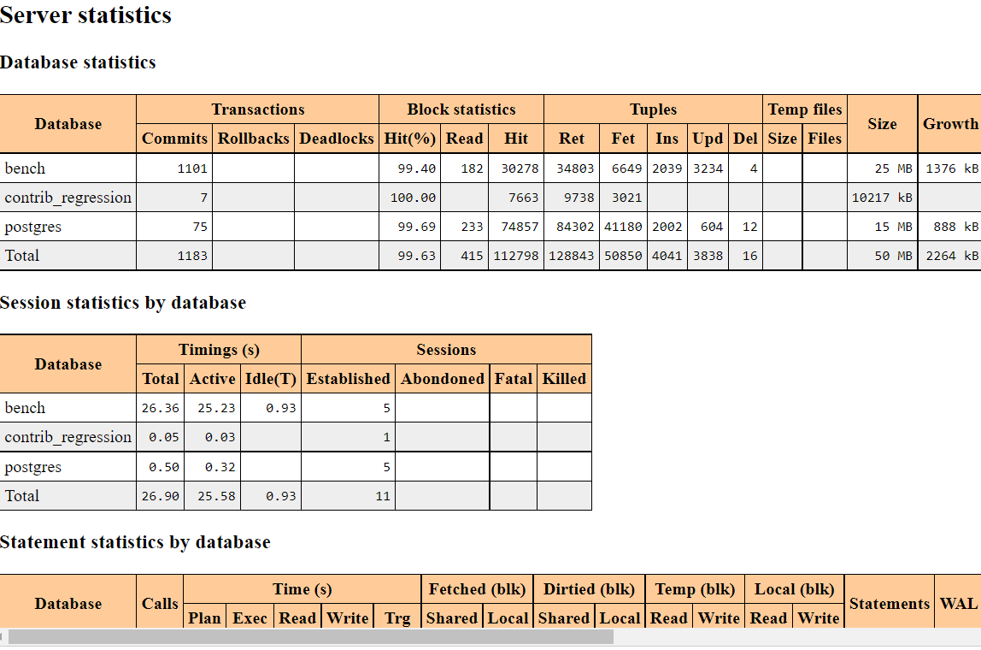
Report regular

Slide 29
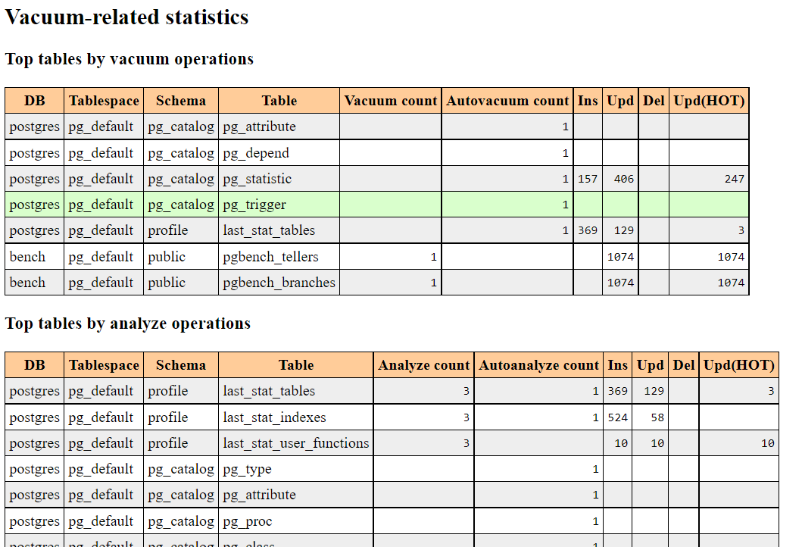
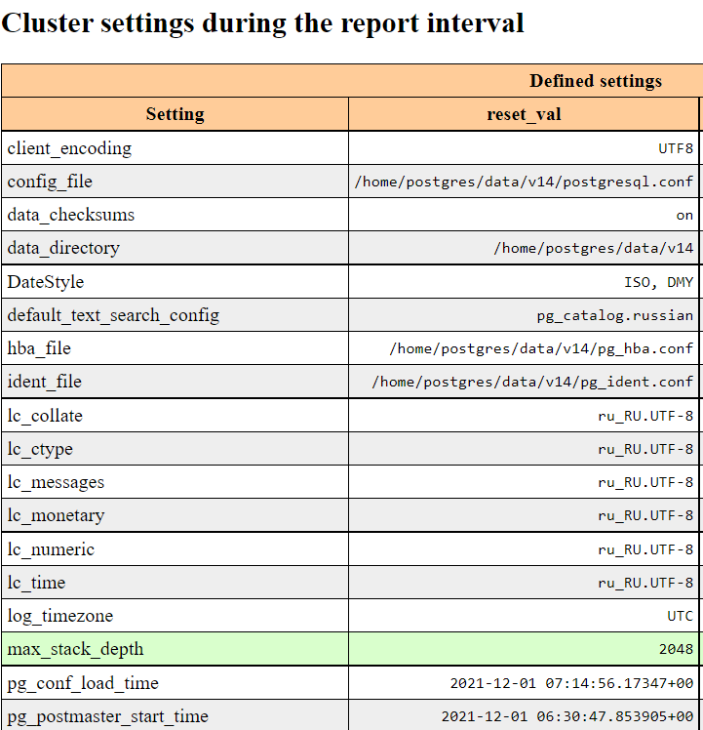
Report regular

Slide 30
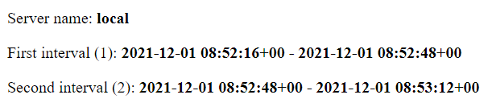
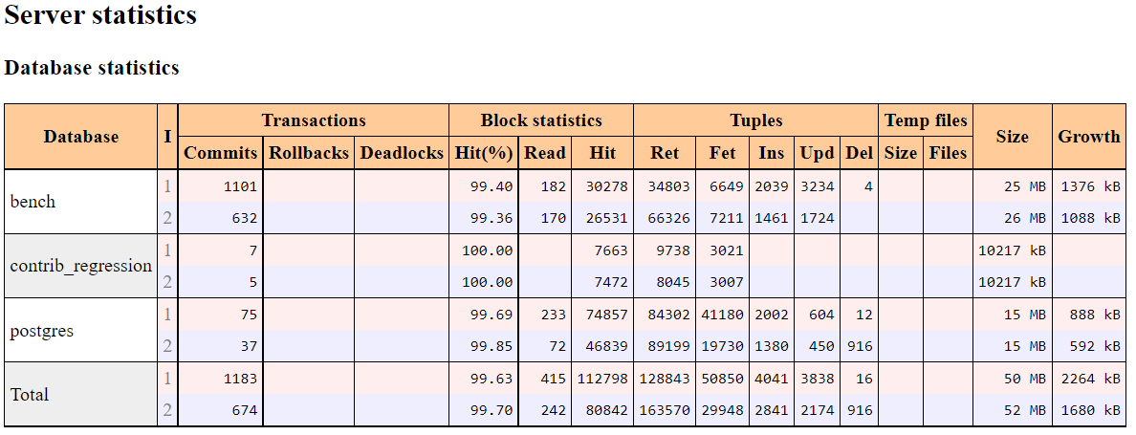
Report differential

Slide 31
Наcтройка производительности семплированные статистики
Oracle | PostgreSQL | Postgres Pro
ASH | pg_wait_sampling | pg_wait_sampling
 | pgsentinel
 | ASH-Viewer и аналоги
Notes:
pg_wait_sampling https://github.com/postgrespro/pg_wait_sampling
pgsentinel https://github.com/pgsentinel/pgsentinel
ASH-Viewer https://github.com/akardapolov/ASH-Viewer

Slide 32


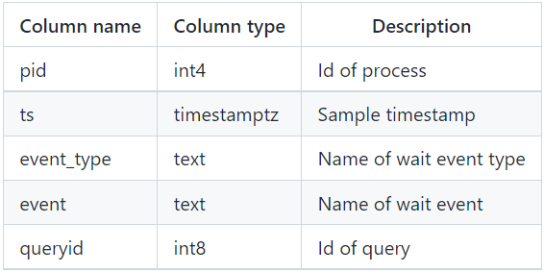
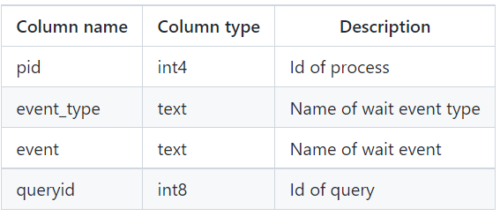
pg_wait_sampling
https://github.com/postgrespro/pg_wait_sampling

Slide 33
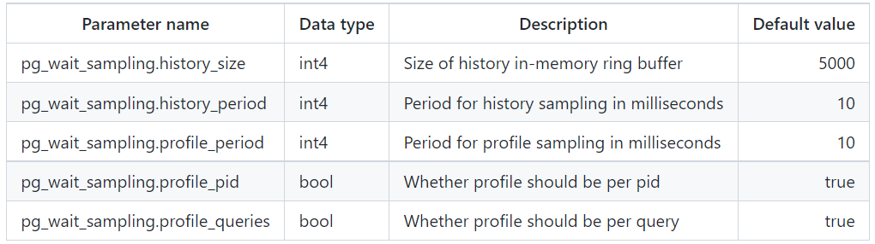
pg_wait_sampling
https://github.com/postgrespro/pg_wait_sampling

Slide 34
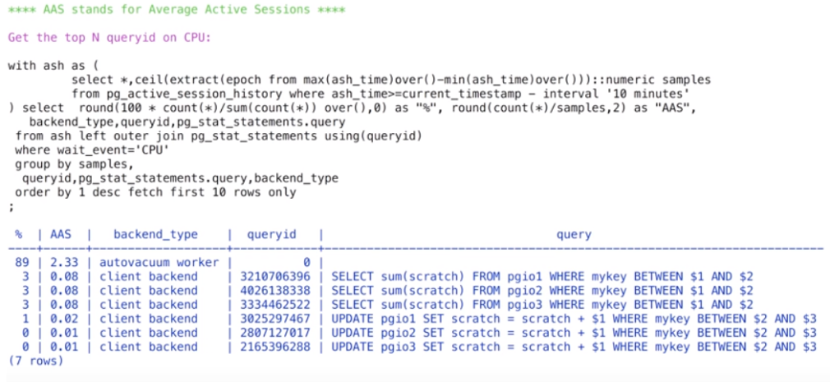
pgsentinel
https://github.com/pgsentinel/pgsentinel

Slide 35
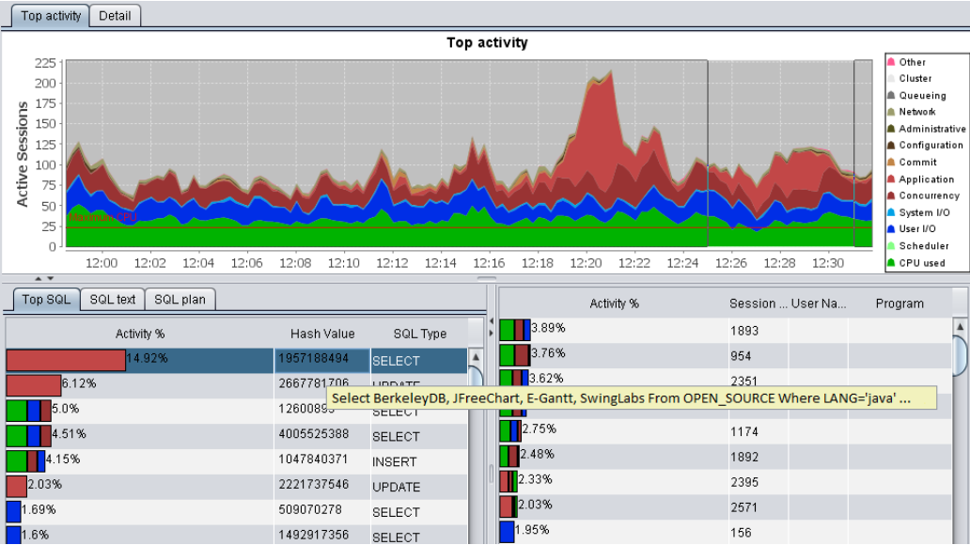
ASH Viewer
https://github.com/akardapolov/ASH-Viewer

Slide 36
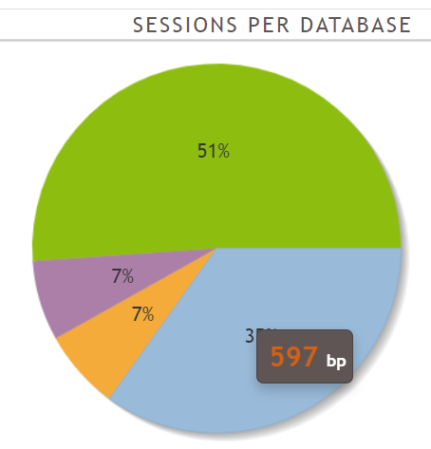
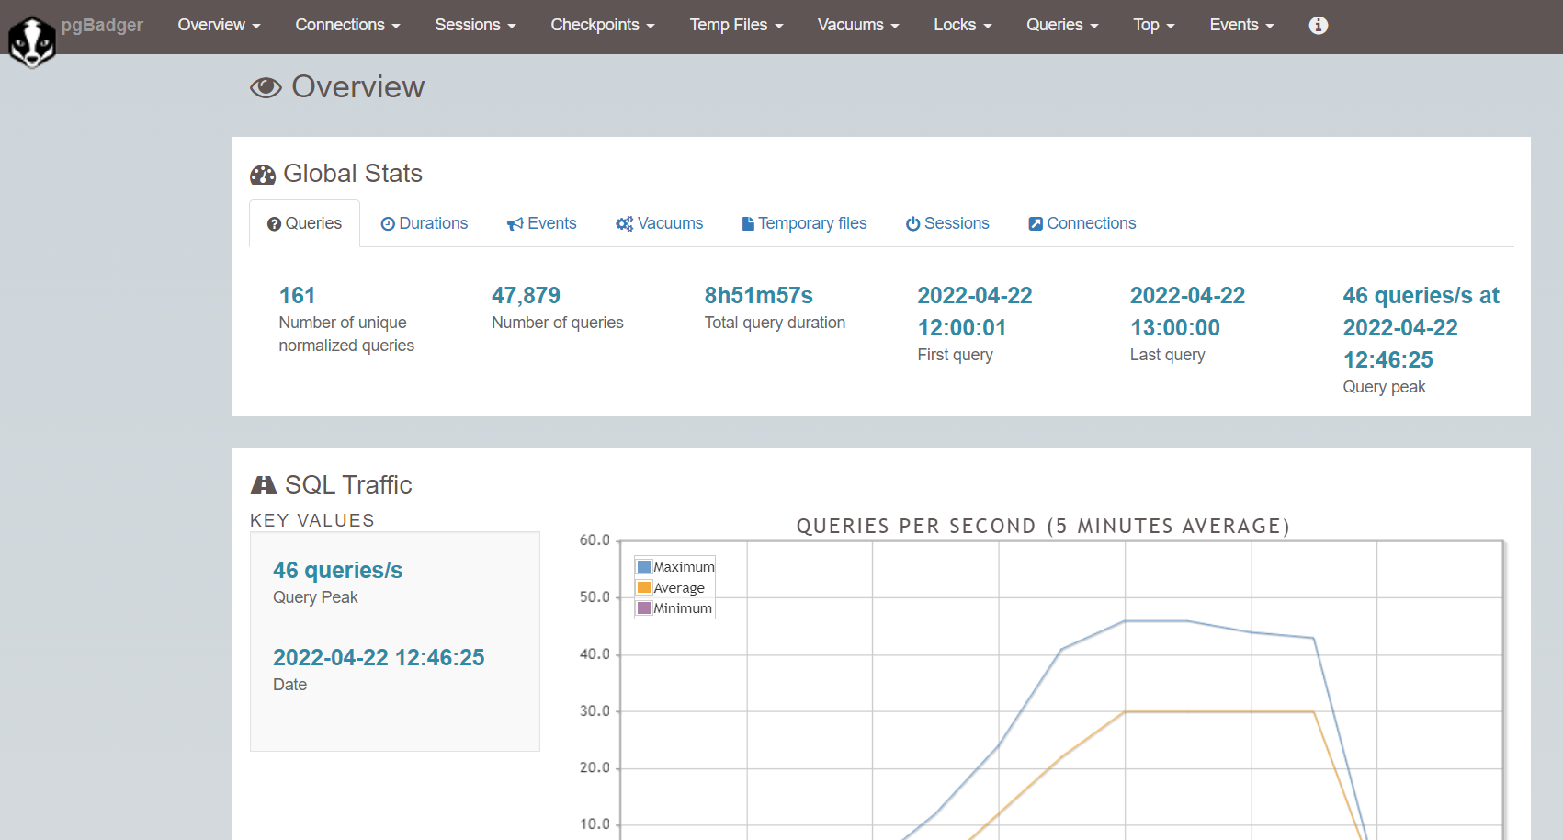
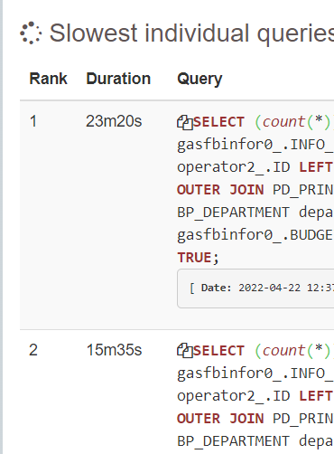
Еще инструменты: pgBadger
https://github.com/darold/pgbadger

Slide 37
PSQL – отличная утилита!
Генерация скриптов \gexec
Мониторинг реального времени
Доступ к правке параметров сервера

Slide 38
Настройка производительности
Методика остается прежней, отличаются инструменты:
  Сравниваем производительность с эталонным периодом
  Ищем TOP SQL IO/CPU по ресурсу, что в недостатке на сервере
  Дополняем ванильный PostgreSQL историческими данными (накопительные статистики, семплированные статистики)
  Для настройки параметров необходимы детальные знания архитектуры СУБД
  Почти настройка имеет как + так и – эффект, останавливаемся когда цель настройки достигнута

Slide 39
Мониторинг
Oracle | PostgreSQL | Postgres Pro
EM CC | Zabbix агент | Mamonsu агент
 | pg_monz шаблон | https://github.com/postgrespro/mamonsu

Slide 40
Осторожно отличия!

Slide 41
Особенности
нет direct IO
нет вторичных индексов (indirect indexing)
Нет остстроенной десятилетиями вендорской технической поддержки

Slide 42
Нет shared pool
parse запроса использует локальную память серверного процесса
кэш словаря там же
необходимо использовать внешний пул соединений для ванильной версии

Slide 43
Нет UNDO
версии строк хранятся в файлах данных, при долгих запросах файлы начинают разрастаться
индексы индексируют версии, а не логические строки
необходим VACUUM, FREEZE и пр.

Slide 44
На что обратить внимание
Хорошая начальная настройка – дело DBA!
https://github.com/le0pard/pgtune
https://www.pgconfig.org/
смотри куда заливаешь Dump!
сегменты таблиц хранятся в наборе файлов, надо аккуратно подбирать и тюнить файловые системы
Vacuum/Freeze
изучить и мониторить

Slide 45
Останов экземпляра аварийно
Обнуление накопительных статистик в pg_stat* !
=> когда же следующий autovacuum?
pg_ctl stop [-W] [-t секунды] [-s] [-D каталог_данных] [-m s[mart] | f[ast] | i[mmediate] ]

Slide 46
SQL DDL statement
Большинство - часть транзакции - можно откатить!
в psql по умолчанию \set AUTOCOMMIT on

Slide 47
Принятие. Миграция?
Корпоративные приложения
  много pl/sql – промежуточные переход на новую версию, которая используем меньше процедурного кода
  онлайн миграция – ПО для переноса изменений между гетерогенными СУБД
Типичные фазы
  Структура и данные
  Процедурный код – альтернативные конструкции, нет полной автоматизации
Утилиты
  ora2pg
  LUI4ORA2PG https://reestr.digital.gov.ru/reestr/322745/

Slide 48
Перепроектировать заново, чтобы выжать максимум!
Архитектура приложения в шардинг данных
  Для масштабируемости изменений
Архитектура в микросервисы
  Для обхода текущих ограничений «легкой» СУБД

Slide 49
Собираетесь поддерживать ИС на PostgreSQL?
Пользуйтесь бесплатной технического поддержкой ванильных мажорных версий не старше 5 лет от postgresql.org
https://www.postgresql.org/docs/current/bug-reporting.html
Ещё запаситесь поддержкой вендора!
https://reestr.digital.gov.ru/reestr/301574/

Slide 50
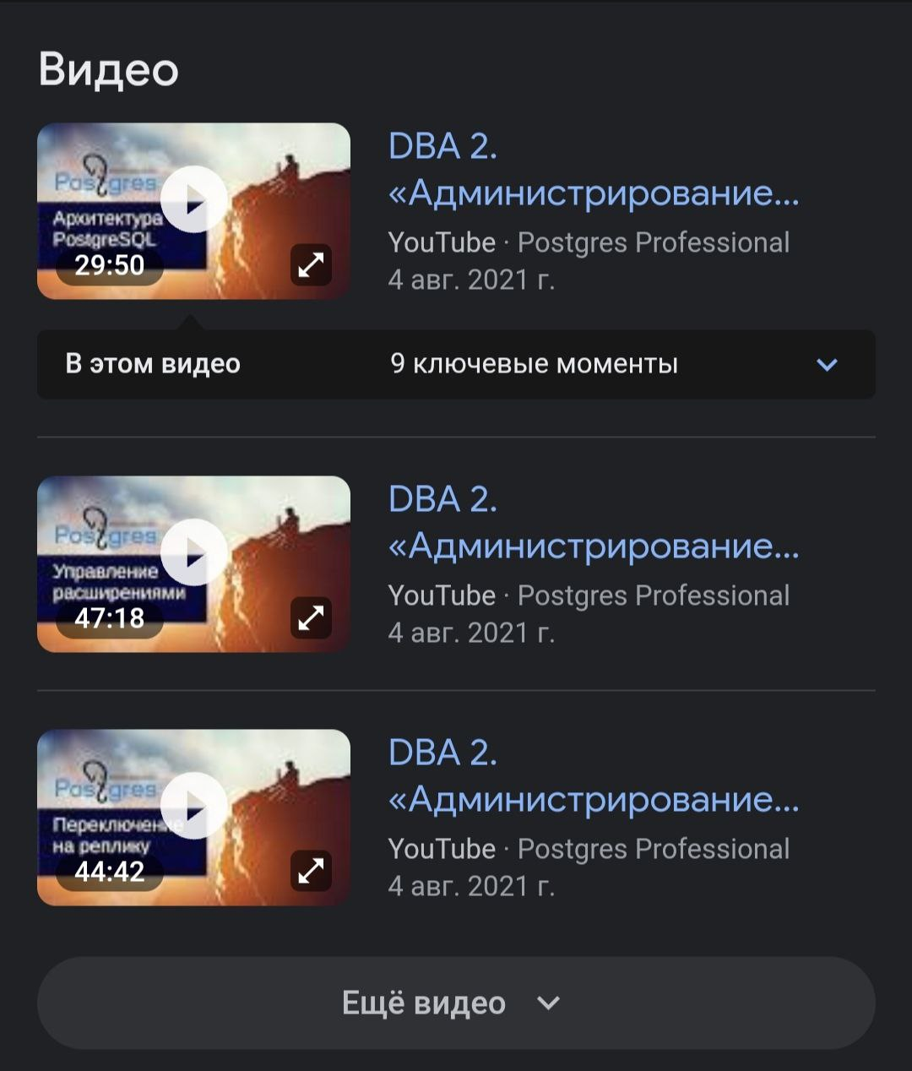

С чего начать ?
Начните с курсов по ванильной версии от PostgresPro
С книги PostgreSQL 14 изнутри

Slide 51
Вопросы ко мне?
Замечания!?
Предложения?
Пишите группу telegram: ForcePostgres
или в почту

